Slide 1
İstatistik ve Olasılık
Prof.Dr. Asaf VAROL
Yazılım Mühendisliği, Fırat Üniversitesi
2019

Slide 2
İşlemleştirme ve Ölçüm
Hafta 3 Araştırma Yapmak

Slide 3
Anahtar Sorular
Soyut ve belirsiz olabilecek gerçek nasıl ölçülür?
Ölçüm seviyesi nedir?

Slide 4
İçindekiler
Kavramsallaştırma
İşlemleştirme
Ölçüm seviyesi

Slide 5
Var Olan Herhangi Bir Şeyi Ölçme
- Ölçüm
* Değişkenleri oluşturan nitelikler açısından, nesneleri ve olayları tanımlamak amacıyla gerçek dünyanın dikkatli, kasıtlı gözlemleri.
- Örnekler;
* Siyasi parti üyeliği
* Yaş
* Üniversite memnuniyeti

Slide 6
Var Olan Herhangi Bir Şeyi Ölçme
Yapı Olarak Kavramlar
* Kavramlar, zihinsel imgelerden karşılıklı anlaşmayla türetilen yapılardır.
* Kavramlar görünüşte ilişkili gözlem ve deneyimlerin koleksiyonlarını özetler.
- Doğrudan Gözlemlenebilen; Cinsiyet, yaş, boy, göz rengi
- Dolaylı olarak gözlemlenebilenler, biri tarafından verilen cevaplarla belirlenebilir, dini bağlılık, renk tercihi gibi
- Yapılar: birkaç doğrudan veya dolaylı gözlemlenebilirleri birleştirerek oluşturulan bir ölçekle ölçülür, bireyin kürtaj konusundaki tutumu gibi; güven; bağlılık

Slide 7
Kavramsallaştırma
Araştırmada belirli terimleri kullandığımızda ne demek istediğimizi belirttiğimiz süreç.
Sonucun anlamı ile ilgili bir çalışma sözleşmesi olmadan bir soruyu anlamlı bir şekilde cevaplayamayız.
Kavramsallaştırma, araştırma amaçları için bir kavram için belirli, kararlaştırılmış bir anlam üretir.

Slide 8
Kavramsallaştırma
Gösterge; Araştırmak istediğimiz bir değişkenin bir yansıması olarak değerlendirmeyi seçtiğimiz bir gözlem.
* Kamu Güvenliği; 100.000 nüfus başına şiddet suçları
* Bir Ülkenin Serveti; GSYİH
Boyut; kavramın belirlenebilir bir yönü.
* Aşk; İletişim, güven, çekim
* Sosyal Sermaye; güven ( sosyal güven ve ırklar arası güven ), arkadaşlığın çeşitliliği

Slide 9
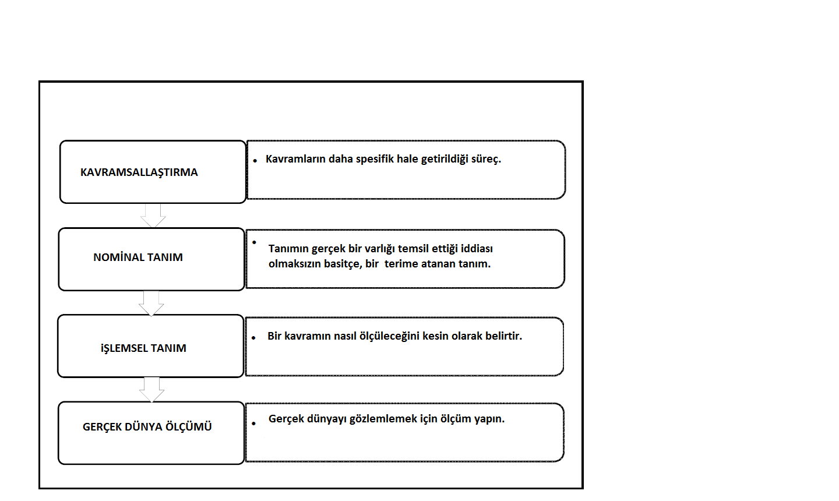
Kavramsallaştırma

Slide 10
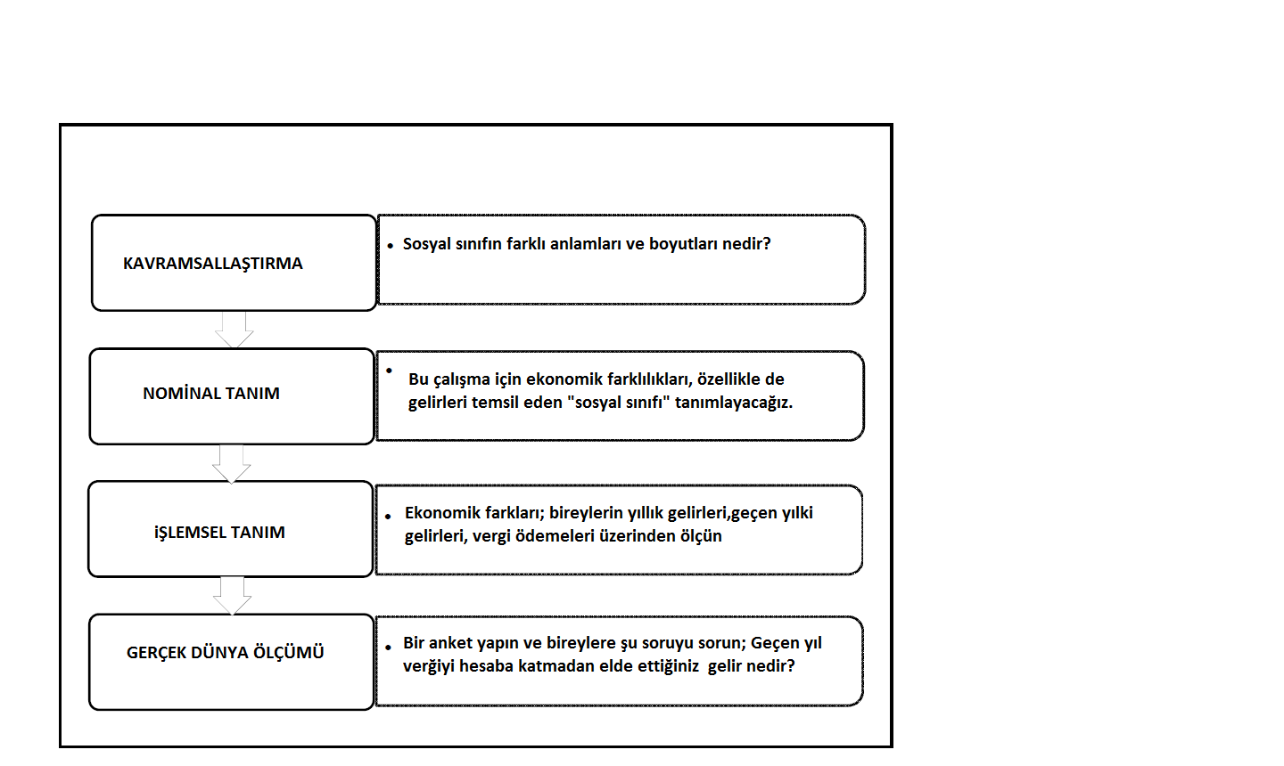
Kavramsallaştırma
Sosyal sınıf üzerine bir çalışma.

Slide 11
İşlemleştirme
Gerçek dünyada bu kavramları temsil eden ampirik gözlemlerle sonuçlanacak olan özel araştırma prosedürlerinin geliştirilmesidir.
- Değişkenler ve özellikler kullanımı
* Bir özellik, bir şeyin bir karakteristiği veya niteliğidir.(Örn; kadın, yaşlı, öğrenci)
* Bir değişken, mantıksal bir özellik kümesidir (Örn: cinsiyet, yaş).
- Her değişkenin iki önemli özelliği olmalıdır.
1) Özellikler kapsamlı olmalıdır.
2) Özellikler ayrışık olmalıdır.

Slide 12
Ölçüm Seviyesi
Nominal
Kategorik Değişkenler
Sıralı
Aralık
Nicel Değişkenler
Oran

Slide 13
Ölçüm Seviyesi
Ölçüm seviyesi - Nominal
* Nitelikleri yalnızca farklı olan değişkenler; sadece ayrıntılı olma ve ayrışıklık özelliklerine sahiptirler.
* Örnekler: Cinsiyet, dini bağlılık, üniversite bölümü, saç rengi, doğum yeri, milliyet

Slide 14
Ölçüm Seviyesi
Ölçüm seviyesi - Sıralı
* Mantıksal olarak sıralayabileceğimiz özellikleri olan değişkenler. Ancak iki kategori arasındaki gerçek mesafeyi söyleyemeyiz.
* Örnekler: Sosyoekonomik durum, çatışma seviyesi, önyargı, muhafazakarlık, yabancılaşma

Slide 15
Ölçüm Seviyesi
Ölçüm seviyesi - Aralık
* Özellikleri sıralı olan ve bitişik özellikler arasında eşit mesafelere sahip değişkenler.
* Örnekler: IQ puanı, 12 saatlik bir saatte günün saati, yaş

Slide 16
Ölçüm Seviyesi
Ölçüm seviyesi - Oran
* Özellikleri bir aralık ölçüsünün gereksinimlerini karşılayan ve gerçek bir sıfır noktasına sahip olan değişkenler.
* Örnekler: Zaman uzunluğu, organizasyon sayısı, grup sayısı, üniversitede alınan A’ların sayısı, yükseklikler, ağırlıklar

Slide 17
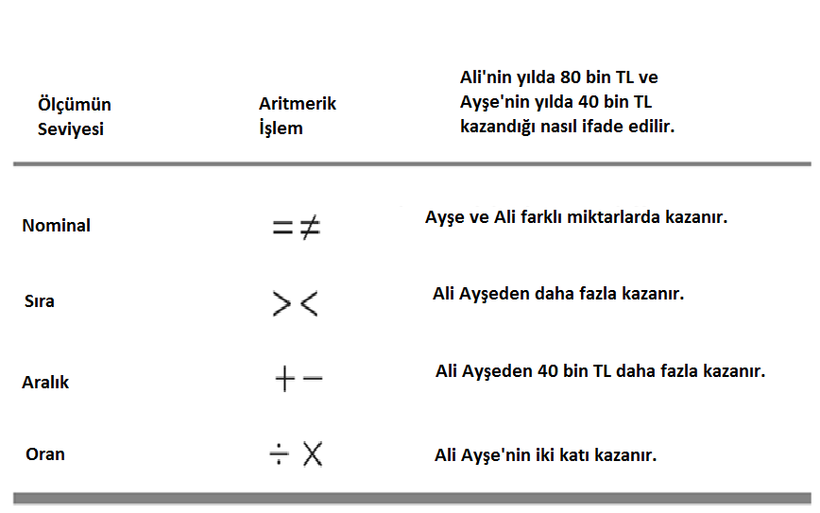
Ölçüm Seviyesi
Ölçüm seviyesinin çıkarımları
* Bir değişkene uygulanabilecek aritmetik işlemleri belirler.

Slide 18
Ölçüm Seviyesi
Ölçüm seviyesinin önemi
* Analizler minimum seviyelerde ölçüm gerektirir.
* Ölçüm seviyesi, istatistiksel analiz yapmak için kullanabileceğimiz yöntemleri etkiler.

